Slide 1




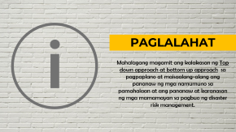
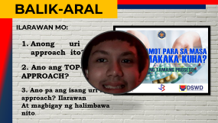
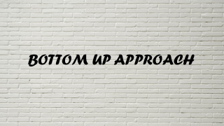

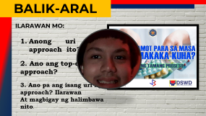

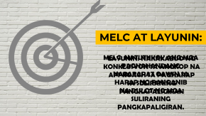
AP WEEK 4 DAY 3
END

Slide 2

MELC: NATUTUKOY ANG MGA PAGHAHANDANG
NARARAPAT GAWIN SA HARAP NG PANGANIB
NA DULOT NG MGA SULIRANING
PANGKAPALIGIRAN.
MELC AT LAYUNIN:
LAYUNIN: NAKAKABUO NG KONKLUSYON SA ANGKOP NA APPROACH SA PAGHARAP
SA SULIRANING PANGKAPALIGIRAN

Slide 3
MELC AT LAYUNIN:
MELC: NATUTUKOY ANG MGA PAGHAHANDANG
NARARAPAT GAWIN SA HARAP NG PANGANIB
NA DULOT NG MGA SULIRANING
PANGKAPALIGIRAN.
LAYUNIN: NAKAKABUO NG KONKLUSYON SA ANGKOP NA APPROACH SA PAGHARAP
SA SULIRANING PANGKAPALIGIRAN

Slide 4
MELC: NATUTUKOY ANG MGA PAGHAHANDANG
NARARAPAT GAWIN SA HARAP NG PANGANIB
NA DULOT NG MGA SULIRANING
PANGKAPALIGIRAN.
MELC AT LAYUNIN:
LAYUNIN: NAKAKABUO NG KONKLUSYON SA ANGKOP NA APPROACH SA PAGHARAP
SA SULIRANING PANGKAPALIGIRAN
LAYUNIN: NAKAKABUO NG KONKLUSYON SA ANGKOP NA APPROACH SA PAGHARAP
SA SULIRANING PANGKAPALIGIRAN

Slide 5


BALIK-ARAL
ILARAWAN MO:
Anong uri ng approach ito?
2. Ano ang TOP-DOWN APPROACH?
3. Ano pa ang isang uri ng approach? Ilarawan
At magbigay ng halimbawa nito.
TOP-DOWN APPROACH?

Slide 6
TOP DOWN APPROACH

Slide 7
TOP DOWN APPROACH
NANGGAGALING SA MGA MATATAAS NA POSISYON ANG PAG PAPLANO AT PAGTUGON SA KALAMIDAD.
Tinatawag ding TRADITIONAL APPROACH sa kadalihanang sa mahabang panahon ay ito ang ginamit ng bansang Pilipinas sa pagtugon sa mga suliranin kung may kalamidad.

Slide 8
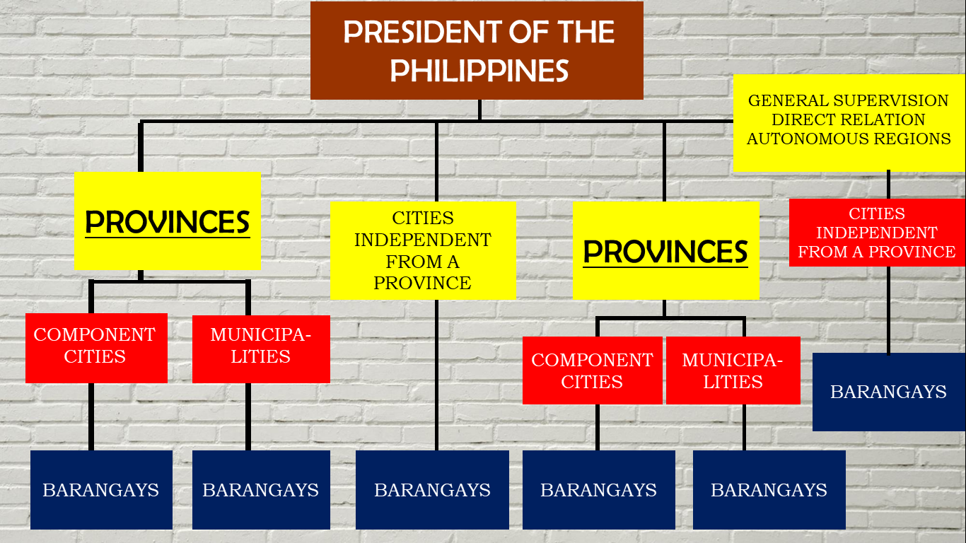
TOP DOWN APPROACH
NANGGAGALING SA MGA MATATAAS NA POSISYON ANG PAG PAPLANO AT PAGTUGON SA KALAMIDAD.
Tinatawag ding TRADITIONAL APPROACH sa kadalihanang sa mahabang panahon ay ito ang ginamit ng bansang Pilipinas sa pagtugon sa mga suliranin kung may kalamidad.

Slide 9
TOP DOWN APPROACH
NANGGAGALING SA MGA MATATAAS NA POSISYON ANG PAG PAPLANO AT PAGTUGON SA KALAMIDAD.
Tinatawag ding TRADITIONAL APPROACH sa kadalihanang sa mahabang panahon ay ito ang ginamit ng bansang Pilipinas sa pagtugon sa mga suliranin kung may kalamidad.

Slide 10
Ito ay napatunayang hindi mabisa sapagkat hindi agarang narerespondehan ang pangangailangan ng mga nasalantang tao at bagkus nagdudulot pa ng mas malaking pinsala sa tao o sa kapaligiran.
PRESIDENT OF THE
PHILIPPINES
GENERAL SUPERVISION
DIRECT RELATION
AUTONOMOUS REGIONS
PROVINCES
CITIES INDEPENDENT FROM A PROVINCE
PROVINCES
CITIES INDEPENDENT FROM A PROVINCE
COMPONENT CITIES
MUNICIPA-LITIES
COMPONENT CITIES
MUNICIPA-LITIES
BARANGAYS
BARANGAYS
BARANGAYS
BARANGAYS
BARANGAYS
BARANGAYS

Slide 11
TOP DOWN APPROACH
Ito ay napatunayang hindi mabisa sapagkat hindi agarang narerespondehan ang pangangailangan ng mga nasalantang tao at bagkus nagdudulot pa ng mas malaking pinsala sa tao o sa kapaligiran.

Slide 12
BOTTOM UP APPROACH

Slide 13
BOTTOM UP APPROACH
Nanggagaling sa mga mamamayan at iba pang sektor sa lipunan ang pagtukoy pagpaplano, pag- aanalisa at paglutas ng mga suliranin.
Ang Community-based Disaster Risk Reduction Management
o CBDRRM ay ang makabagong paraan ng paglutas ng suliraning pangkapaligiran bago pa man lumala ang epekto nito.

Slide 14
BOTTOM UP APPROACH
Nanggagaling sa mga mamamayan at iba pang sektor sa lipunan ang pagtukoy pagpaplano, pag- aanalisa at paglutas ng mga suliranin.
Ang Community-based Disaster Risk Reduction Management
o CBDRRM ay ang makabagong paraan ng paglutas ng suliraning pangkapaligiran bago pa man lumala ang epekto nito.

Slide 15




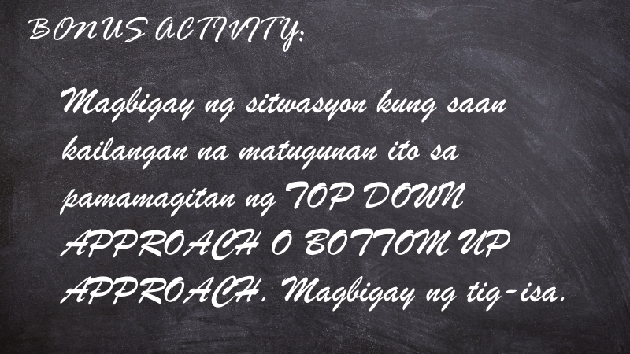
RECITATION
QUESTION
QUESTION
QUESTION
QUESTION
.
Next

Slide 16
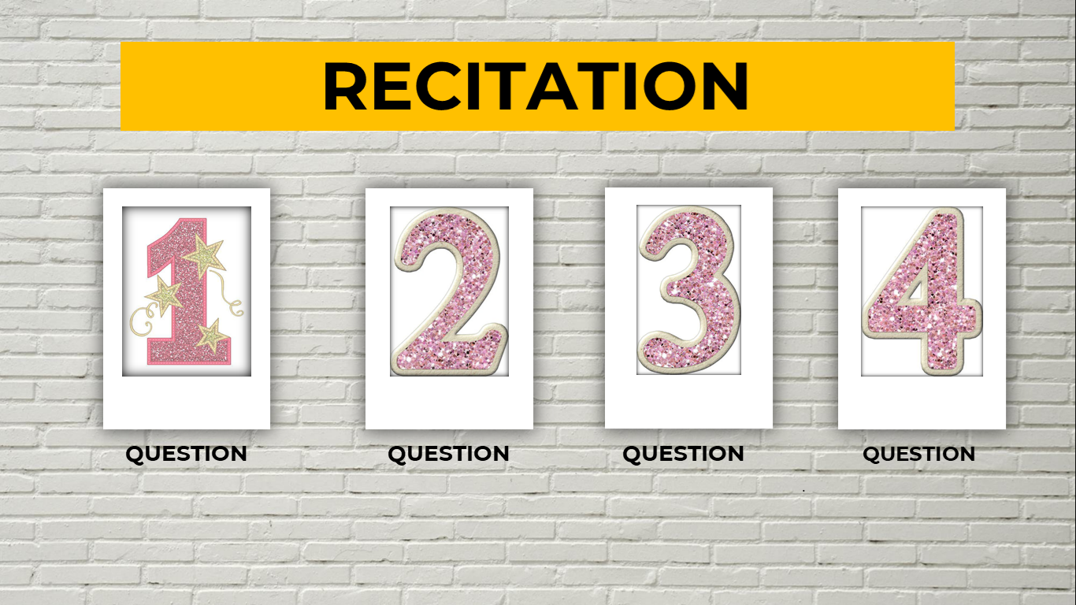
QUESTION
Ano ang top down approach at bottom up approach?

Slide 17
QUESTION
Ano ang pinagkaiba ng top down at bottom up approach?

Slide 18
QUESTION
Ano ang kahulugan ng
CBDRRM?

Slide 19
QUESTION
Ano ang kahalagahan ng talakayang ito?

Slide 20

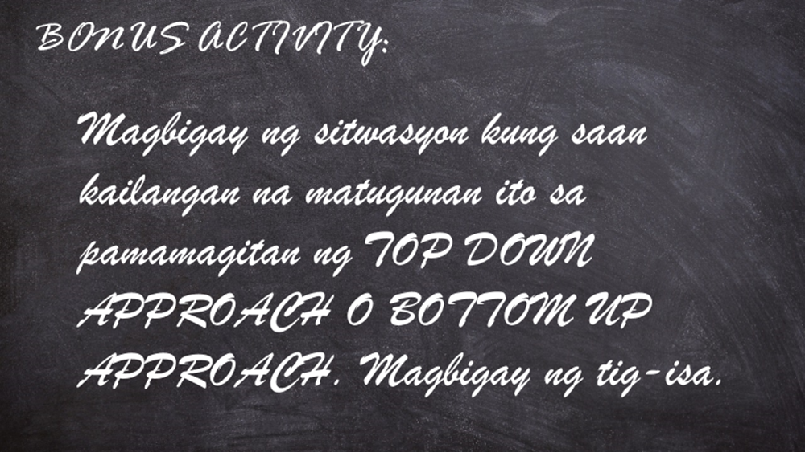
BONUS ACTIVITY:
Magbigay ng sitwasyon kung saan kailangan na matugunan ito sa pamamagitan ng TOP DOWN APPROACH O BOTTOM UP APPROACH. Magbigay ng tig-isa.

Slide 21

PAGLALAHAT
Mahalagang magamit ang kalakasan ng Top down approach at bottom up approach sa pagpaplano at maisaalang-alang ang pananaw ng mga namumuno sa pamahalaan at ang pananaw at karanasan ng mga mamamayan sa pagbuo ng disaster risk management.

Slide 22
PAGTATAYA
Panuto: Isulat ang salitang Traditional Approach kung ito ang inilalarawan ng pangungusap, at CBDRRM kung nagpapakita naman ng Community-Based Disaster Risk Reduction Management Approach.
1. Ang mga nasalanta ng isang malakas na bagyo ay nanunuluyan pansamantala sa mga paaralan at covered court habang naghihintay ng tulong mula sa pamahalaan.
2. Sama-samang nagpulong ang mga mamamayan ng komunidad upang pagplanuhan ang gagawin upang makabangon mula sa naganap na kalamidad.
3. Nanawagan ang lokal na pamahalaan ng tulong sasa pamhalaaan at pandaigdigang ahensya gaya ng United Nations.
TRADITIONAL APPROACH
CBDRRM
NEXT

Slide 23
3. Nanawagan ang lokal na pamahalaan ng tulong sasa pamhalaaan at pandaigdigang ahensya
aya ng United Nations.
4. Ang mga mamamayan ng komunidad ay nagtulungan sa paglilinis sa mga nasira gawa ng lindol.
5. Pagkatapos ng tsunami ay nagtakda ang pamahalaan ng mga patakaran ukol sa wastong pamamaraan ng pagharap sa disaster.
TRADITIONAL APPROACH
CBDRRM
TRADITIONAL APPROACH
NEXT

Slide 24
RESTART
QUIT

Slide 25

PAALAM!!!

